Slide 1
ПОЛОЗЕНКО
СВІТЛАНА
ВАСИЛІВНА
УЧИТЕЛЬ ЗАРУБІЖНОЇ ЛІТЕРАТУРИ,
УКРАЇНСЬКОЇ МОВИ ТА ЛІТЕРАТУРИ
ВІЗІЯ
Формування особистості, яка здатна
мислити творчо, адаптуватися до змін,
навчатися протягом життя, сповідує
основні ціннісні орієнтири: гуманне
ставлення до світу, відповідальність,
доброчесність та толерантність.
МІСІЯ
Створення комфортного освітнього
середовища, у якому дитина досягає успіху, учиться змінювати себе на краще та зможе в
майбутньому реалізувати особистісний потенціал.

Slide 2
ПРОФЕСІЙНІ НАВИЧКИ
Володію сучасними методиками виховання і навчання дітей; комп'ютером( MS Office (Excel, Word,PowerPoint));
Навички:
—організації навчального процесу;
—роботи в НУШ;
—роботи в класі "Інтелект України“;
—підготовки учасників предметних олімпіад та наукових конференцій;
—перевірки робіт ЗНО;
—знання мов(українська, російська, польська(початковий рівень);
—дистанційного навчання на різних платвормах.
Досвід:
—класного керівництва;
—підготовки до іспитів з української мови та літератури;
—виступу на конференціях, семінарах та творчих групах;
—роботи у літньому таборі;
створення відеоуроків.

Slide 3
ДОСВІД ВИКЛАДАННЯ
Використовую:
літературний проєкт як технологію залучення учнів до
читання;
візуальні методи дослідження художнього твору:
скрапбукінг – «книга з вирізок»; комікс як синтез художньої
літератури та образотворчого мистецтва; буктрейлер –
відеоролик рекламного характеру про книгу;
інтернет-технології як інструмент конструювання
індивідуальної траєкторії сприйняття тексту: плейкаст
(інтерактивна літературна листівка, що поєднує в єдине ціле
слова, текст і музику);
креативний художній простір сучасного учня створюю за
допомогою анімації та арт-майданчика.

Slide 4
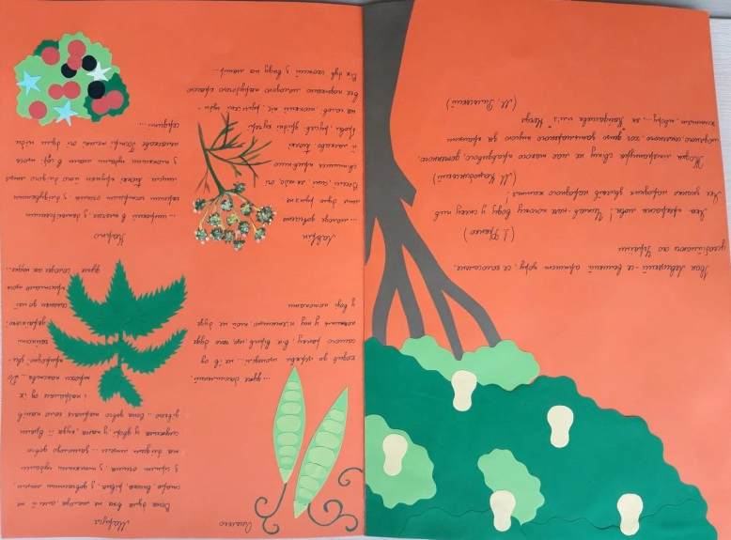
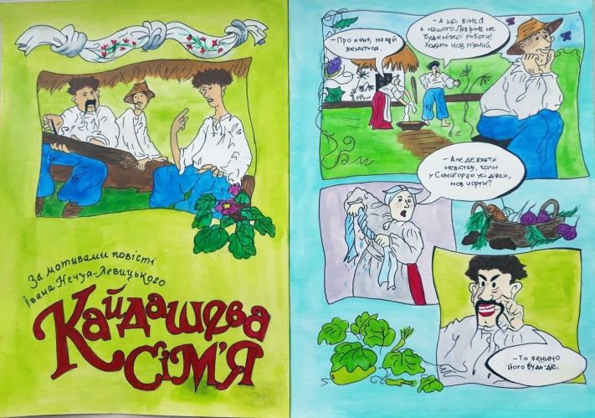
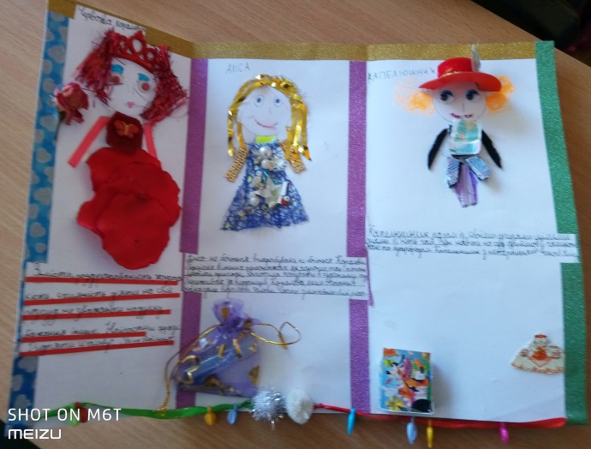
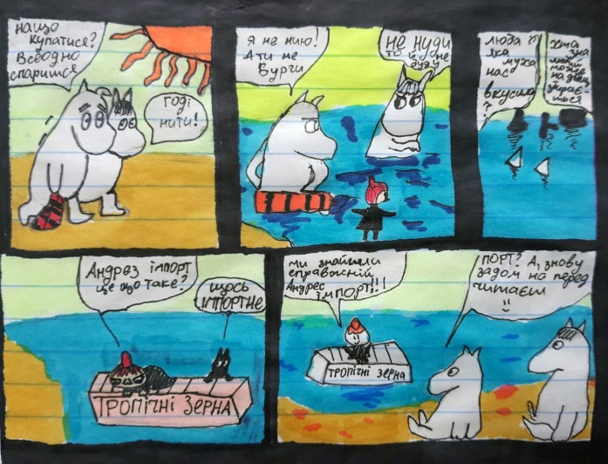
СКРАПБУКІНГ
КОМІКСИ

Slide 5
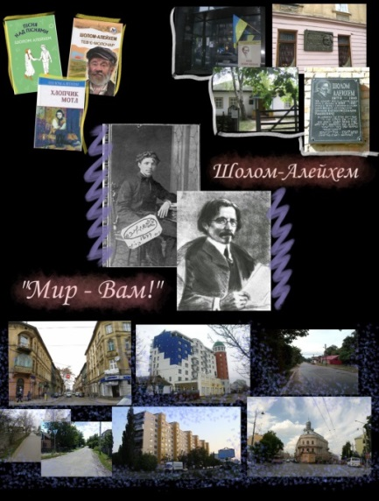
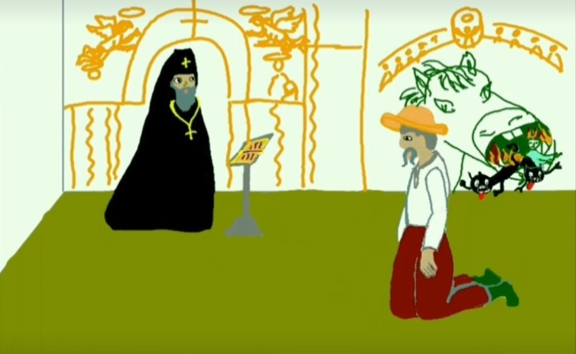
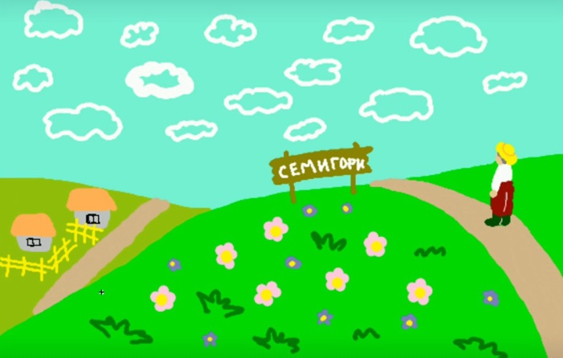
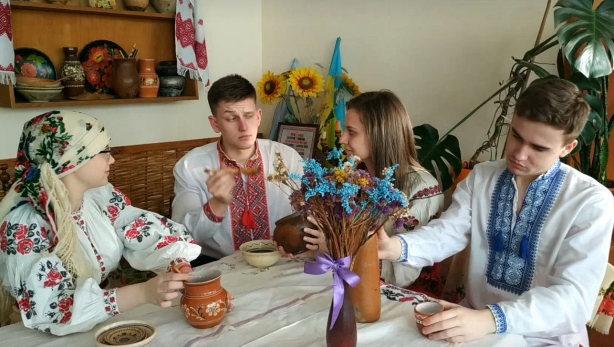
ЛІТЕРАТУРНІ ЛИСТІВКИ
АНІМАЦІЯ. СКРІНШОТИ
АРТ-МАЙДАНЧИК

Slide 6
ДОСЯГНЕННЯ
2019-2020 н.р.
2020-2021 н.р.
2 місце у 3 етапі Всеукраїнського кокурсу "Учитель року" в номінації “Зарубіжна література”.
Всеукраїнський конкурс творчості дітей та учнівської
молоді "За нашу свободу" (учень 10-Б кл. Литвин
Олександр посів 3 місце).
Всеукраїнська олімпіада "Юні знавці Біблії" (Свиридюк Єлизавета в
4 етапі посіла 3 місце).
Всеукраїнська олімпіада "Юні знавці Біблії"
(Новосьолова Софія в 4 етапі посіла 1 місце).
У 2 етапі Міжнародного конкурсу знавців української мови
імені П. Яцика Коврах Поліна та Костенко Дар'я посіли 1 місце.

Slide 7
ДОСЯГНЕННЯ
2021-2022 н.р.
2022-2023 н.р.
У 2, 3, 4 етапах Всеукраїнської олімпіади
" Юні знавці Біблії"
Новосьолова Софія посіла 1 місце.
Костенко Дар'я в обласній інтернет-олімпіаді з
української мови та літератури посіла 1 місце.
У 2 етапі олімпіади з української мови та літератури,
Міжнародного конкурсу знавців української мови
імені П. Яцика та Всеукраїнського творчого конкурсу імені Т. Шевченка Костенко Дар'я посіла 2 місце.
ПУБЛІКАЦІЇ ТА СТАТТІ
Стаття " Проблема "духовної" сліпоти у
творчості Моріса Метерлінка, Босха й
Брейгеля Старшого" (2019)
Відеоуроки із зарубіжної літератури (інтернет-ресурс " ЧОІПОППЧОР“).
Зошит для робіт із зарубіжної
літератури. 10 кл. — " Філологічний олімп” 2019 №5".

Slide 8
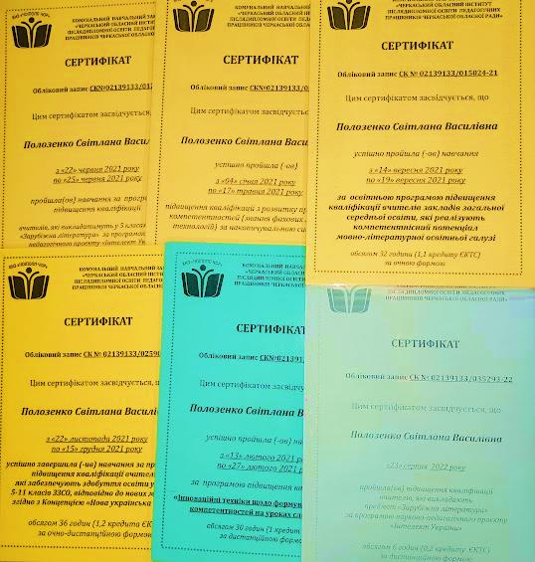
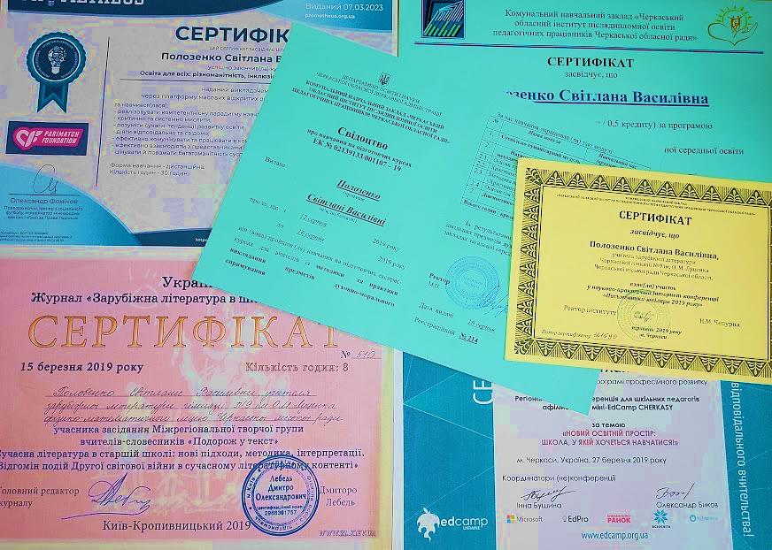
СЕРТИФІКАТИ
271 година

Slide 9
УЧЕНЬ, ЯКИЙ НАПХАНИЙ ЗНАННЯМИ, АЛЕ НЕ ВМІЄ ЇХ ЗАСТОСОВУВАТИ, НАГАДУЄ ФАРШИРОВАНУ РИБУ
ФАРШИРОВАНА РИБА НІКОЛИ НЕ ПОПЛИВЕ

